Slide 1
আজকের ক্লাসে সবাইকে শুভেচ্ছা ও স্বাগত

Slide 3
পরিচিতি
ব্যবসায় পরিচিতি
শ্রেণীঃ ৯ ম
বিষয়ঃ ব্যবসায় উদ্যোগ
অধ্যায়ঃ ১ম
সময়ঃ ৫০ মিনিট
উত্তম কুমার দাস
ডি এন হাই স্কুল, চাঁদপুর

Slide 4
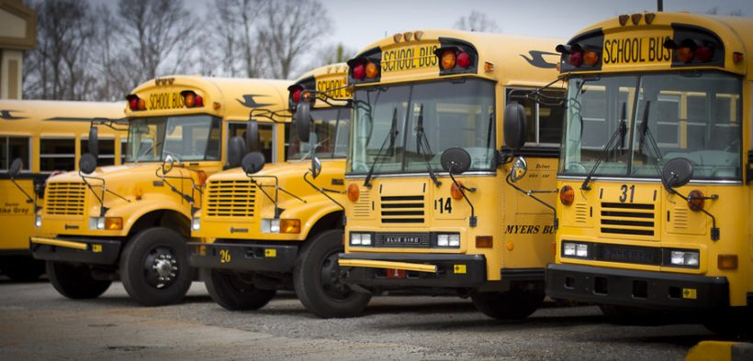
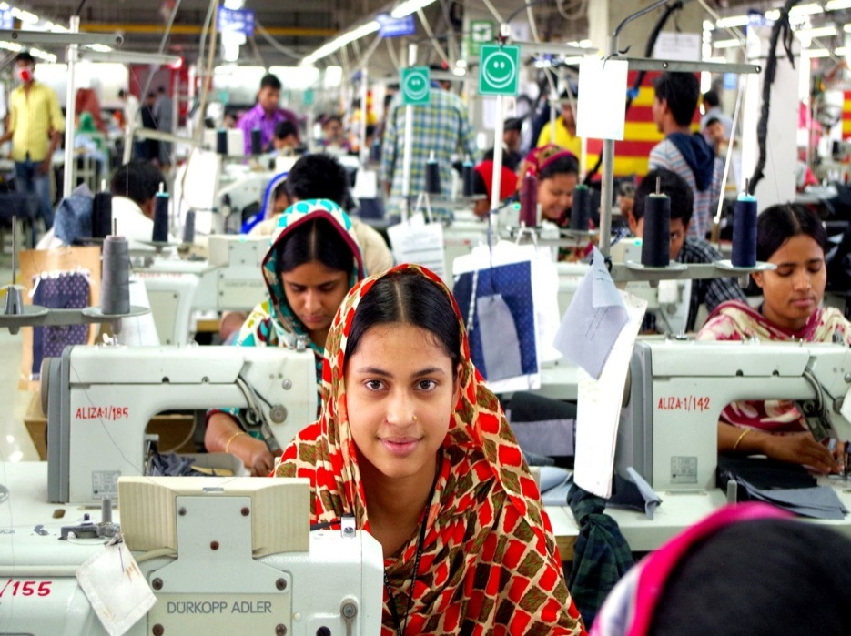
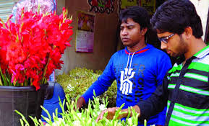
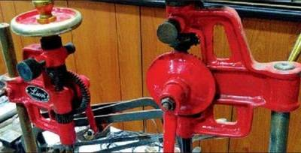
এসো ব্যবসায়ের সাথে পরিচিত হই
পরিবহন ব্যবসা
গার্মেন্টস ব্যবসা
ফুলের ব্যবসা
অস্ত্র ব্যবসা

Slide 5
তাহলে আজকের পাঠ
ব্যবসায় পরিচিতি

Slide 6
শিখন ফল
এই পাঠ শেষে শিক্ষার্থীরা . . .
ব্যবসায় কি তা বলতে পারবে,
ব্যবসায়ের ক্রম বিকাশের ধারা বর্ননা করতে পারবে,
ব্যবসায়ের গুরুত্ব ব্যাখ্যা করতে পারবে,

Slide 7
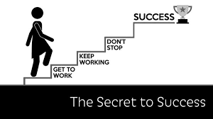
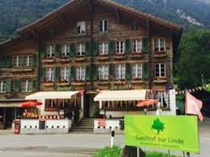
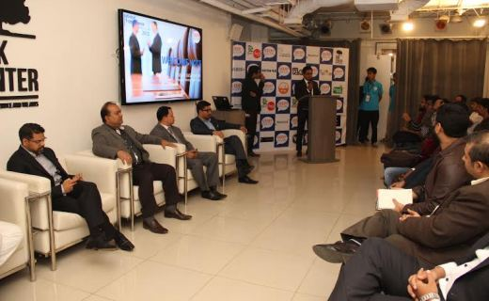
এসো আমরা কিছু ছবি দেখি
ব্যবসায় সফলতা
সিদ্ধান্ত গ্রহন
টুরিজ্যম ব্যবসা
ফেইক বুক ব্যবসা

Slide 8
ব্যবসায় কাকে বলে?
উত্তরঃ জীবিকা নির্বাহ এবং মুনাফা অর্জনের লক্ষ্যে পরিচালিত অর্থনৈতিক কর্ম কান্ডকে ব্যবসায় বলে।
সকল অর্থনৈতিক কর্মকান্ড কখন ব্যবসা বলে গণ্য হবে?
উত্তরঃ দেশের আইনে বৈধ এবং সঠিক উপায়ে পরিচালিত হলে তাকে ব্যবসা বলে গণ্য হবে।

Slide 9
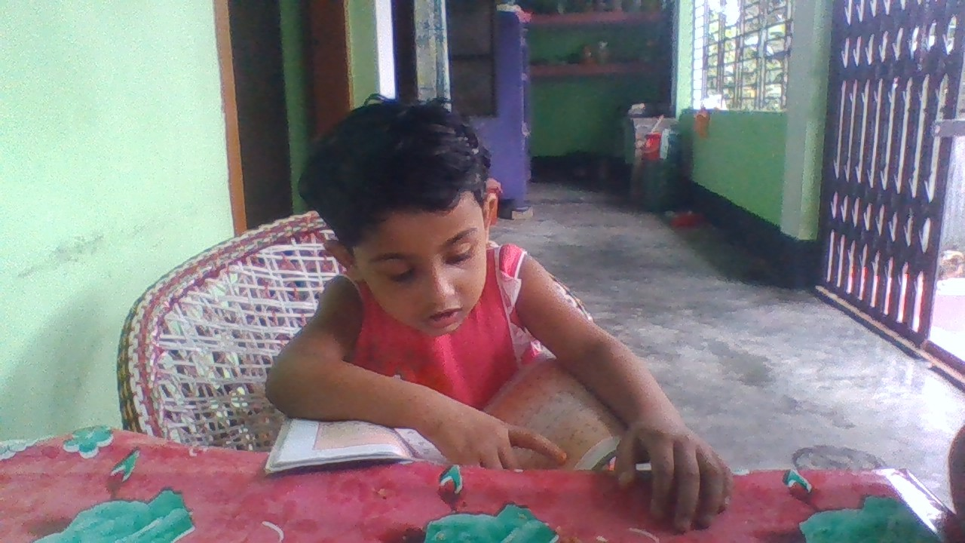
একক কাজ
ব্যবসায়িক কর্মকান্ডের মাধ্যমে মুনাফা অর্জনের পাশাপাশি আরর্ও কিসের মনোভাব থাকতে হবে?
সময়ঃ ০১ মিনিট
উত্তরঃ সেবার মনোভাব।

Slide 10
ব্যবসায়ের ক্রমবিকাশের ধারাকে কয় পর্যায়ে বিভক্ত করা যায়?
উত্তরঃ ৩ পর্যায়ে । যথাঃ
১।প্রাচীন যুগ( পশু শিকার, মতস শিকার, ফলমূল আহরন, দ্রব্য বিনিময় ইত্যাদি)
২। মধ্য যুগ( স্বর্ন, রুপা ও ধাতব মুদ্রার ব্যবহার, কাগজী মুদ্রার প্রচলন, বাজার ও শহর সৃষ্টি ইত্যাদি)
৩। আধুনিক যুগ( শিল্প বিপ্লব, ICT উন্নয়ন, এ টি এম কার্ড ও মোবাইল ব্যাংকিং প্রচলন ইত্যাদি )

Slide 11
আধুনিক ব্যবসায়কে প্রধানত কয় ভাগে ভাগ করাহয়েছে?
উত্তরঃ ৩ ভাগে। যথাঃ
২। বানিজ্য (পণ্য বিনিময়, পরিবহন, ব্যংকিং, বীমা, বিজ্ঞাপন )
১। শিল্প (প্রজনন শিল্প, নিষ্কাশন শিল্প, নির্মান শিল্প, সেবা শিল্প, উৎপাদন শিল্প)
৩। প্রত্যক্ষ সেবা( আইন বৃত্তি , ডাক্তারি, প্রকৌশল বৃত্তি, অডিট ফার্ম )
আধুনিক ব্যবসায়

Slide 12
আমরা জানি, ব্যবসায় একটি অর্থনৈতিক ক্রিয়াকলাপ, যা মানুষের সীমাহীন চাহিদাগুলি পূরণের জন্য প্রতিনিয়ত নতুন নতুন পণ্য ও সেবা উৎপাদন করে বাজারজাত করছে। আসুন জেনে নেই, ব্যবসায় কাকে বলে? মুনাফা অর্জনের উদ্দেশ্যে উৎপাদন ও বণ্টনসহ সকল বৈধ অর্থনৈতিক কর্মকাণ্ডকে ব্যবসায় বলে। ব্যবসায় অবশ্যই বৈধ উপায়ে হতে হবে অর্থাৎ আপনি তখনই কোনো কাজকে ব্যবসায় বলতে পারবেন যদি এটি বৈধ ও মুনাফা অর্জনের জন্য পরিচালিত হয়।
ব্যবসায়ের গুরুত্ব ও প্রয়োজনীয়তা:
১. পণ্যদ্রব্য ও সেবাকর্ম উৎপাদন:
ব্যবসায় মানুষের চাহিদা পূরণের জন্য নতুন নতুন পণ্য ও সেবা উৎপাদন করে বাজারজাত করে। বর্তমানে আমরা আমাদের প্রয়োজনীয় জিনিসপত্র খুব সহজেই বাজার থেকে ক্রয় করে ভোগ করতে পারছে তা কেবল ব্যবসায়ের জন্য। আমাদের জীবনকে আরো সহজ ও সুন্দর করতে ব্যবসায় নানান ধরনের পণ্য ও সেবা উৎপাদন করে যাচ্ছে।

Slide 13
২. প্রাকৃতিক সম্পদের সঠিক ব্যবহার:
৮. যোগাযোগ ও পরিবহন ব্যবস্থার উন্নয়ন:
৩. দেশের অর্থনৈতিক উন্নয়ন:
৪. জীবনযাত্রার মান উন্নয়ন:
৯. আন্তর্জাতিক সম্পর্ক:
৫. কর্মসংস্থান:
৬. সরকারের রাজস্ব বৃদ্ধি:
৭. বৈদেশিক মুদ্রা উপার্জন:
১০. স্বনির্ভরতা:

Slide 14
জোড়ায় কাজ
তোমার বাড়ির আশে পাশে যে সকল ব্যবসায় চালু আছে তার ১০ টি নাম লিখ।
সময়ঃ ০৫ মিনিট

Slide 15
ব্যবসায়ের গুরুত্ব
বর্তমান বিশ্বে ব্যবসায়ের গুরুত্ব অপরিসীম। আজকের পৃথিবীতে সে সকল দেশ উন্নতির চরম শিখরে অবস্থান করছে যে দেশ গুলো ব্যবসা- বানিজ্যে উন্নত । ব্যবসায়ের মাধ্যমে সম্পদের যথাযথ ব্যবহার সহজ হয় এবং দেশের অর্থনৈতিক উন্নয়ন ত্বরান্বিত হয়। ব্যবসায়ের ফলে সঞ্চয় বৃদ্ধি পায়,
মূলধন গঠিত হয় ও জাতীয় আয় বৃদ্ধি পায়। ব্যবসায়ের মাধ্যমে বেকার মানুষের কর্ম সংস্থান হয়। ব্যবসায় গবেষনা ও সৃজনশীল কাজের উন্নয়ন ঘটায়। ব্যবসা- বানিজ্যের ফলে দেশে দেশে পণ্য দ্রব্য আদান প্রদানের সাথে সাথে সংস্কৃতির বিনিময় ও ঘটে।

Slide 16
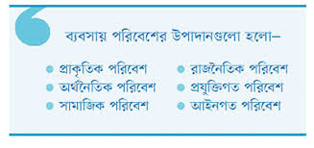
ব্যবসায়িক পরিবেশের উপাদান গুলোকে প্রধানত কয় ভাগে ভাগ করা যায়?
উত্তরঃ ৬ ভাগে। যথাঃ

Slide 17
দলগত কাজ
১। কাগজী মুদ্রার প্রচলন হয় কোন যুগে?
২। ডাক্তারী কোন ধরনের সেবা?
৩। ICT উন্নয়ন হয় কোন যুগে?
সময়ঃ ০৮ মিনিট

Slide 18
মূল্যায়ন
১। ব্যবসায়ের ক্রম বিকাশের ধারা কয় ভাগে বিভক্ত?
২। কাগজী মুদ্রা কাকে বলে?
৩। স্বাধীন পেশার একটি উদাহরন দাও ।
৪। আধুনিক ব্যবসায় প্রধানত কত প্রকার?
৫। ব্যবসায়িক পরিবেশের উপাদান কয়টি?

Slide 19
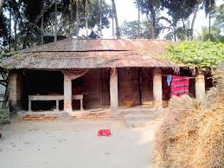
বাড়ির কাজ
বাংলাদেশের প্রেক্ষাপটে ব্যবসায়িক পরিবেশের উপাদান গুলো পড়ে আসবে।

Slide 20
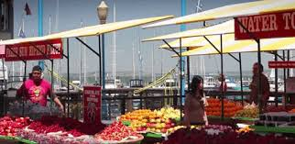
ধন্যবাদ

